Slide 1
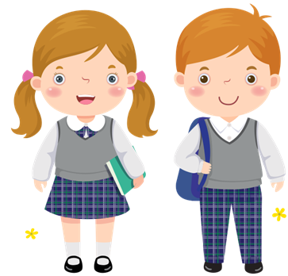
CHÀO MỪNG CÁC CON
ĐẾN VỚI TIẾT HỌC
TIẾNG VIỆT

Slide 2
THẾ GIỚI TRONG MẮT EM
7
Bài
1
TIA NẮNG ĐI ĐÂU?
NẾU KHÔNG MAY BỊ LẠC

Slide 3
1
Khởi động

Slide 4
Quan sát bạn tranh bạn nhỏ đón tia nắng buổi sáng
a. Trong tranh, em thấy tia nắng ở đâu?
b. Em có thích tia nắng buổi sáng không? Vì sao?

Slide 5
2
Đọc

Slide 6
Đọc
Tia nắng đi đâu?
(1)
Buổi sáng thức dậy
Bé thấy buồn cười:
Có ai đang nhảy
Một bài vui vui.
(2)
Đó là tia nắng
Nhảy trong lòng tay
Nhảy trên bàn học
Nhảy trên tán cây.
(3)
Tối đến giờ ngủ
Sực nhớ bé tìm
Tìm tia nắng nhỏ:
Ngủ rồi. Lặng im…
(4)
Bé nằm ngẫm nghĩ:
- Nắng ngủ ở đâu?
- Nắng ngủ nhà nắng!
Mai gặp lại nhau.

Slide 7
Đọc
Tia nắng đi đâu?
(1)
Buổi sáng thức dậy
Bé thấy buồn cười:
Có ai đang nhảy
Một bài vui vui.
(2)
Đó là tia nắng
Nhảy trong lòng tay
Nhảy trên bàn học
Nhảy trên tán cây.
(3)
Tối đến giờ ngủ
Sực nhớ bé tìm
Tìm tia nắng nhỏ:
Ngủ rồi. Lặng im…
(4)
Bé nằm ngẫm nghĩ:
- Nắng ngủ ở đâu?
- Nắng ngủ nhà nắng!
Mai gặp lại nhau.
Luyện đọc từ ngữ

Slide 8
Giải nghĩa từ khó
Sực nhớ:
đột ngột, bỗng nhiên nhớ ra điều gì.
Đặt câu với từ “sực nhớ”
Em sực nhớ ra là chưa khoá cửa khi ra khỏi nhà.
Ngẫm nghĩ:
nghĩ kĩ và lâu.
Đặt câu với từ “ngẫm nghĩ”
Cô giáo khuyên Na ngẫm nghĩ về chuyện hôm qua.
Notes:
GV đọc sách GV để nắm chắc phần này. Phần này k nên nói quá sâu vì kiến thức sinh học hơi phức tạp.

Slide 9
Tia nắng đi đâu?
(1)
Buổi sáng thức dậy
Bé thấy buồn cười:
Có ai đang nhảy
Một bài vui vui.
(2)
Đó là tia nắng
Nhảy trong lòng tay
Nhảy trên bàn học
Nhảy trên tán cây.
(3)
Tối đến giờ ngủ
Sực nhớ bé tìm
Tìm tia nắng nhỏ:
Ngủ rồi. Lặng im…
(4)
Bé nằm ngẫm nghĩ:
- Nắng ngủ ở đâu?
- Nắng ngủ nhà nắng!
Mai gặp lại nhau.
Đọc nối tiếp từng dòng thơ

Slide 10
Đọc
Tia nắng đi đâu?
(1)
Buổi sáng thức dậy
Bé thấy buồn cười:
Có ai đang nhảy
Một bài vui vui.
(2)
Đó là tia nắng
Nhảy trong lòng tay
Nhảy trên bàn học
Nhảy trên tán cây.
(3)
Tối đến giờ ngủ
Sực nhớ bé tìm
Tìm tia nắng nhỏ:
Ngủ rồi. Lặng im…
(4)
Bé nằm ngẫm nghĩ:
- Nắng ngủ ở đâu?
- Nắng ngủ nhà nắng!
Mai gặp lại nhau.

Slide 11
Giải lao

Slide 12
Tia nắng đi đâu?
(1)
Buổi sáng thức dậy
Bé thấy buồn cười:
Có ai đang nhảy
Một bài vui vui.
(2)
Đó là tia nắng
Nhảy trong lòng tay
Nhảy trên bàn học
Nhảy trên tán cây.
(3)
Tối đến giờ ngủ
Sực nhớ bé tìm
Tìm tia nắng nhỏ:
Ngủ rồi. Lặng im…
(4)
Bé nằm ngẫm nghĩ:
- Nắng ngủ ở đâu?
- Nắng ngủ nhà nắng!
Mai gặp lại nhau.
Bài có mấy khổ thơ?

Slide 13
Tia nắng đi đâu?
(1)
Buổi sáng thức dậy
Bé thấy buồn cười:
Có ai đang nhảy
Một bài vui vui.
(2)
Đó là tia nắng
Nhảy trong lòng tay
Nhảy trên bàn học
Nhảy trên tán cây.
(3)
Tối đến giờ ngủ
Sực nhớ bé tìm
Tìm tia nắng nhỏ:
Ngủ rồi. Lặng im…
(4)
Bé nằm ngẫm nghĩ:
- Nắng ngủ ở đâu?
- Nắng ngủ nhà nắng!
Mai gặp lại nhau.
Đọc nối tiếp từng khổ thơ

Slide 14
Tia nắng đi đâu?
(1)
Buổi sáng thức dậy
Bé thấy buồn cười:
Có ai đang nhảy
Một bài vui vui.
(2)
Đó là tia nắng
Nhảy trong lòng tay
Nhảy trên bàn học
Nhảy trên tán cây.
(3)
Tối đến giờ ngủ
Sực nhớ bé tìm
Tìm tia nắng nhỏ:
Ngủ rồi. Lặng im…
(4)
Bé nằm ngẫm nghĩ:
- Nắng ngủ ở đâu?
- Nắng ngủ nhà nắng!
Mai gặp lại nhau.
Đọc toàn bài

Slide 15
3
Bài tập

Slide 16
Tìm trong khổ thơ đầu những tiếng cùng vần với nhau
dậy
thấy
Buổi sáng thức dậy
Bé thấy buồn cười:
Có ai đang nhảy
Một bài vui vui.
sáng
dậy
thấy
ai
đang
bài

Slide 17
1. Viết từ ngữ
wgẫm wθĩ
wgẫm wθĩ
wgẫm wθĩ
tán cây
tán cây
tán cây

Slide 18
2. Viết những tiếng cùng vần với nhau trong hai khổ thơ đầu (SHS trang 124)
sáng - đang, κấy - dậy, ai – bài.

Slide 19
4
Trả lời
câu hỏi

Slide 20
Tia nắng đi đâu?
(1)
Buổi sáng thức dậy
Bé thấy buồn cười:
Có ai đang nhảy
Một bài vui vui.
(2)
Đó là tia nắng
Nhảy trong lòng tay
Nhảy trên bàn học
Nhảy trên tán cây.
(3)
Tối đến giờ ngủ
Sực nhớ bé tìm
Tìm tia nắng nhỏ:
Ngủ rồi. Lặng im…
(4)
Bé nằm ngẫm nghĩ:
- Nắng ngủ ở đâu?
- Nắng ngủ nhà nắng!
Mai gặp lại nhau.
a) Buổi sáng thức dậy bé thấy tia nắng ở đâu?

Slide 21
Tia nắng đi đâu?
(1)
Buổi sáng thức dậy
Bé thấy buồn cười:
Có ai đang nhảy
Một bài vui vui.
(2)
Đó là tia nắng
Nhảy trong lòng tay
Nhảy trên bàn học
Nhảy trên tán cây.
(3)
Tối đến giờ ngủ
Sực nhớ bé tìm
Tìm tia nắng nhỏ:
Ngủ rồi. Lặng im…
(4)
Bé nằm ngẫm nghĩ:
- Nắng ngủ ở đâu?
- Nắng ngủ nhà nắng!
Mai gặp lại nhau.
b) Theo em, buổi tối, tia nắng đi đâu?

Slide 22
Tia nắng đi đâu?
(1)
Buổi sáng thức dậy
Bé thấy buồn cười:
Có ai đang nhảy
Một bài vui vui.
(2)
Đó là tia nắng
Nhảy trong lòng tay
Nhảy trên bàn học
Nhảy trên tán cây.
(3)
Tối đến giờ ngủ
Sực nhớ bé tìm
Tìm tia nắng nhỏ:
Ngủ rồi. Lặng im…
(4)
Bé nằm ngẫm nghĩ:
- Nắng ngủ ở đâu?
- Nắng ngủ nhà nắng!
Mai gặp lại nhau.
c) Theo em, nhà nắng ở đâu?

Slide 23
5
Học thuộc lòng

Slide 24
Tia nắng đi đâu?
(3)
Tối đến giờ ngủ
Sực nhớ bé tìm
Tìm tia nắng nhỏ:
Ngủ rồi. Lặng im…
(4)
Bé nằm ngẫm nghĩ:
- Nắng ngủ ở đâu?
- Nắng ngủ nhà nắng!
Mai gặp lại nhau.

Slide 25
Tia nắng đi đâu?
(3)
Tối
Sực
Tìm
Ngủ
(4)
Bé
Nắng
Nắng
Mai

Slide 26
6
Vẽ

Slide 27
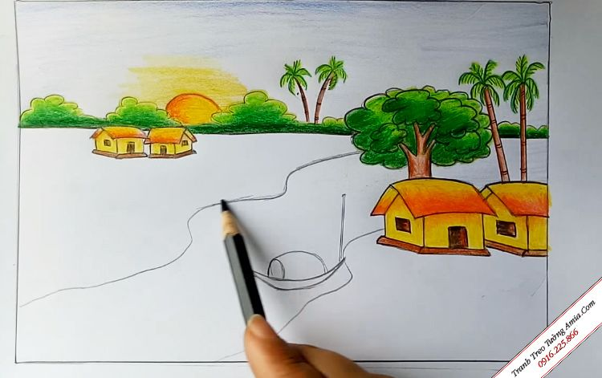
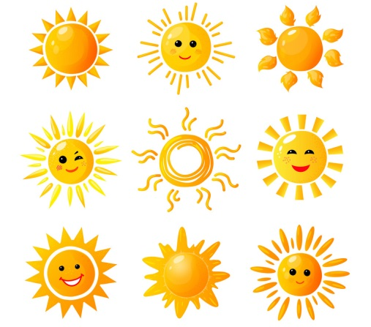
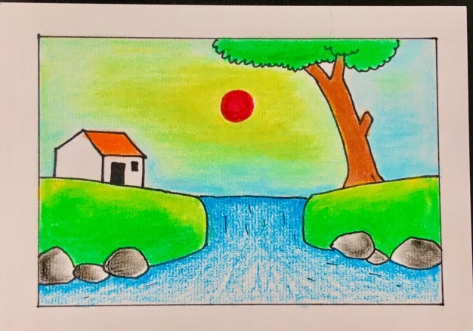
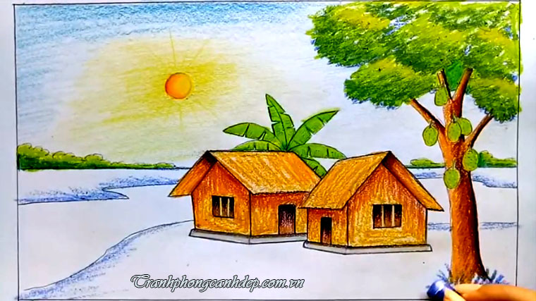
6
Vẽ bức tranh ông mặt trời và nói về bức tranh em vẽ.

